Slide 1
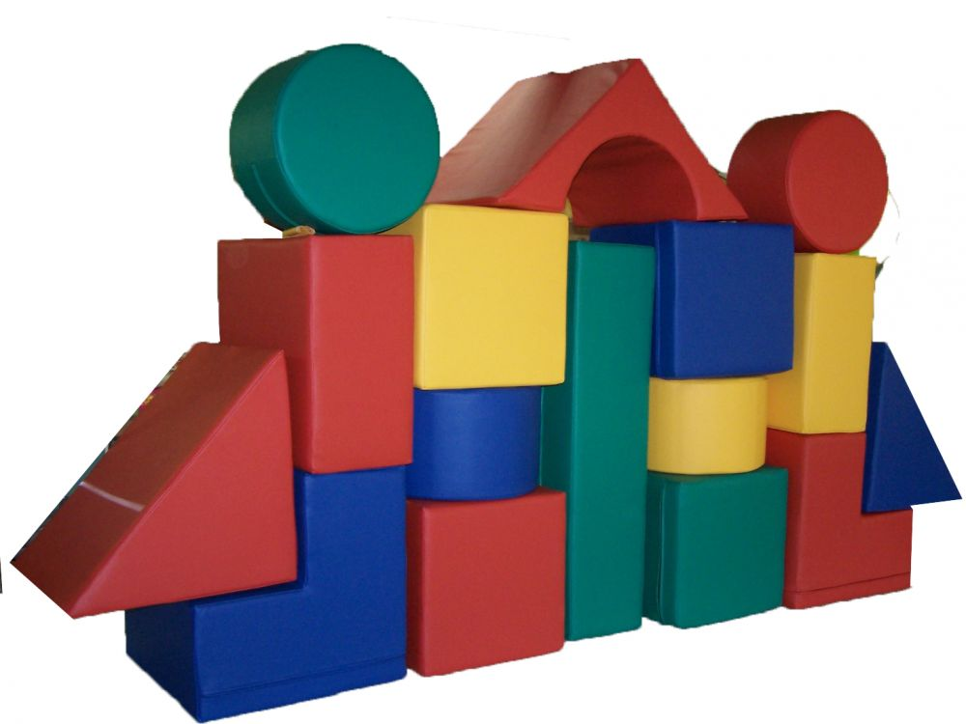
Муниципальное казенное дошкольное образовательное учреждение
Агинский детский сад №3 «Родничок»
«Перевоплощение мягких модулей»

Slide 2
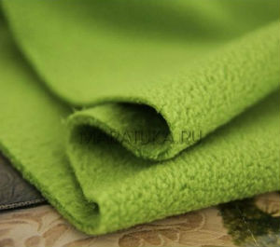
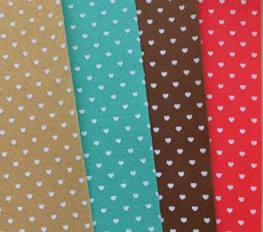
«Перевоплощение мягких модулей»
Флис, фетр- два величайших материала, которые обладают поистине удивительными качествами. Они имеют отличный внешний вид, превосходно поддаются обработке .
Обшиваем мягкие модули флисом, декорируем фетром.

Slide 3
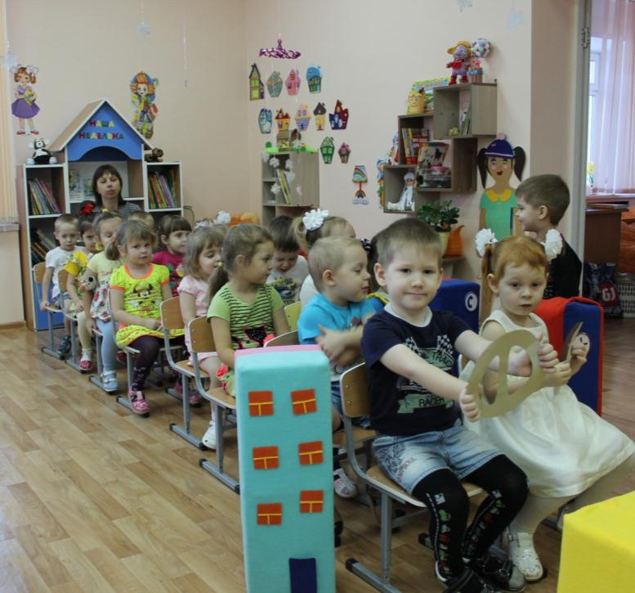
Непосредственно-образовательная деятельность
Тема: «Транспорт»
Использование «перевоплощенных модулей», как декорации (дома, телефонная будка, поликлиника).

Slide 4
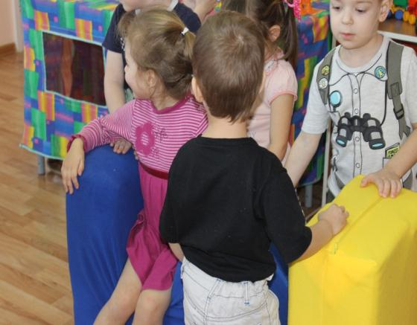
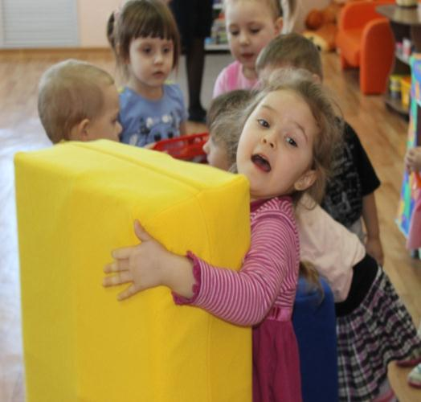
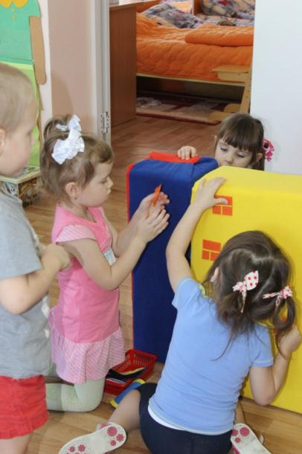
Самостоятельная деятельность детей
Конструирование , декор модулей.

Slide 5
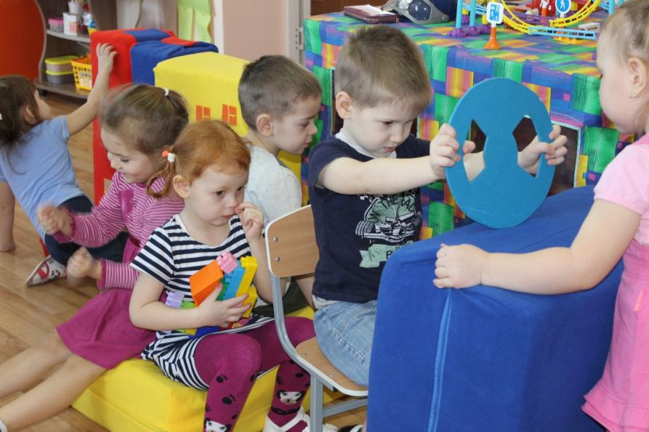
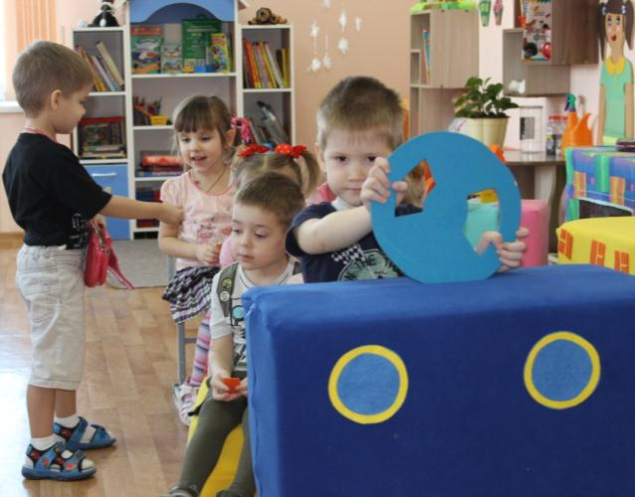
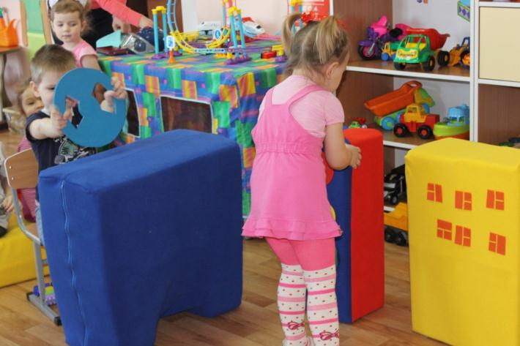
Использование «перевоплощенных модулей», как атрибуты для сюжетно- ролевых игр

Slide 6
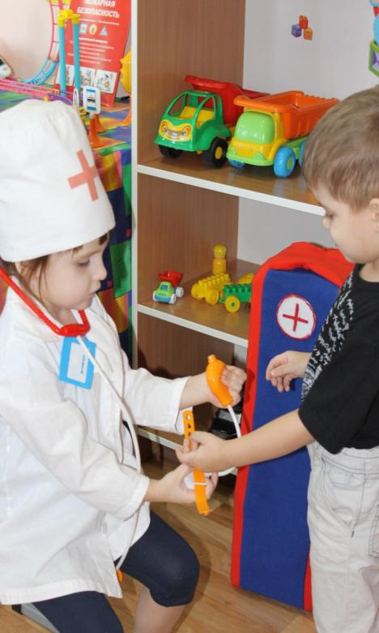
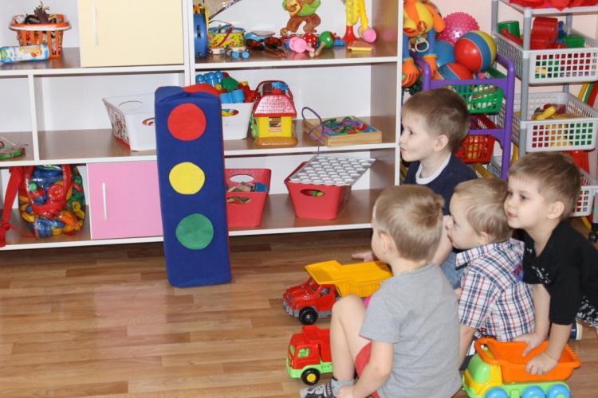
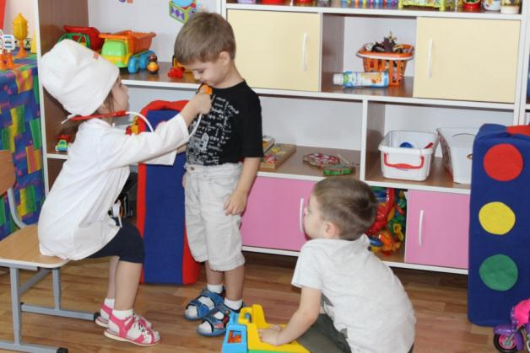
«Поликлиника» « Светофор наш лучший друг»

Slide 7
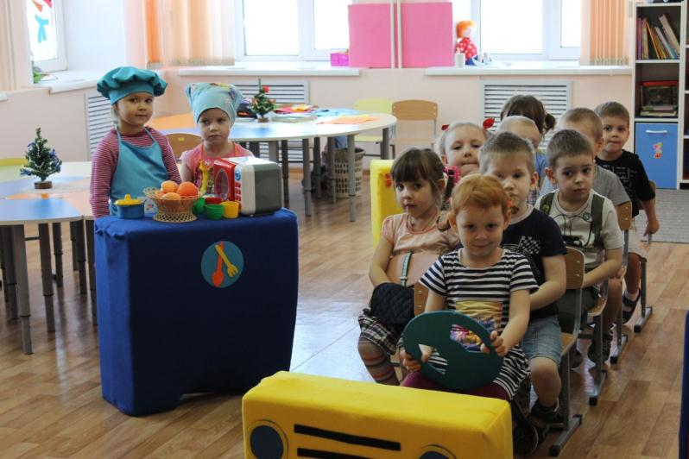
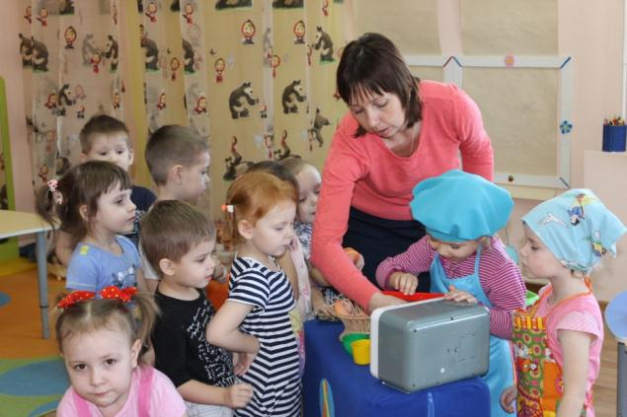
Совместная деятельность педагога с воспитанниками.
Сюжетно-ролевая игра
«Поездка на автобусе в кафе».

